Slide 1
Capítulo 19 Ajustes de relés de protección
INTRODUCCIÓN
Este capítulo presenta la configuración de relés para diferentes tipos de relés utilizados en el sistema de potencia, con ejemplos reales.
19.1 Ajuste de protección de sobrecorriente
19.1.1 INTRODUCCIÓN
La protección de sobrecorriente se utiliza en redes de muy alta tensión y alta tensión como protección principal, y en redes medianas también se utiliza como protección de respaldo para transformadores de potencia.
La Selectividad de tiempo para relés de sobrecorriente se usa en el sistema radial.
El retardo de tiempo mínimo posible se selecciona para el relé que protege la línea más alejada de la fuente. El tiempo de Selectividad entre los sucesivos relés será del orden de 0,4-0,5 s, y con los relés modernos puede ser del orden de 0,35 s.
Los ajustes de corriente para un relé de sobrecorriente deben considerar los siguientes factores:
Carga máxima posible;
Corrientes transitorias debido a la conmutación de transformadores, corriente de energización, corrientes altas de arranque del motor después de eliminar fallas externas;
Relación de Drop off/pickup, que se denomina relación de reset.
dónde:
K = factor de seguridad = 1.2
R = factor de reinicio, que depende del perfil de carga
Ajustar en 2 para cargas industriales
Ajustar en 1,5 para cargas residenciales;
F = relación de reset = 0,85 para relés electromecánicos y ajustar en 0,9-0,95 para relés estáticos y digitales;
IL Max = carga máxima esperada;
Iset = 2-2,5 IL Max.

Slide 2
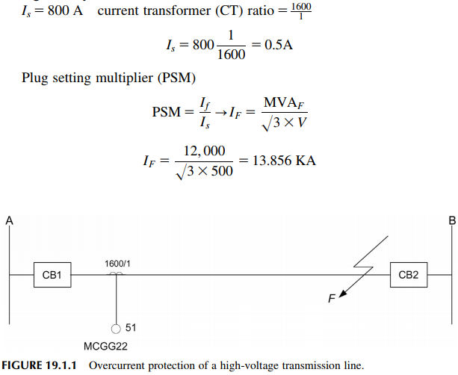
La performance de los relés de sobrecorriente se verifica calculando el factor de sensibilidad, S, que es la relación entre la corriente mínima de cortocircuito que circula en el relé en la línea final protegida en un sistema radial y la configuración del relé de la siguiente manera:
        S = Isc mínima/ Iset debe ser >1.5
19.1.2 PROTECCIÓN DE SOBRE CORRIENTE DE LA LÍNEA DE TRANSMISIÓN
La Figura 19.1.1 ilustra la protección contra sobrecorriente de una línea de transmisión de alta tensión.
Los datos del circuito incluyen:
Relé de sobrecorriente tipo MCGG22.
Aplicacion:
Protección de respaldo en 500 kV, nivel de falla en el extremo B= 12.000 MVA, ajuste de corriente del relé en A = 800 A.
Is = 800 A, Relación de transformador de corriente (CT) = 1600/1

Slide 3
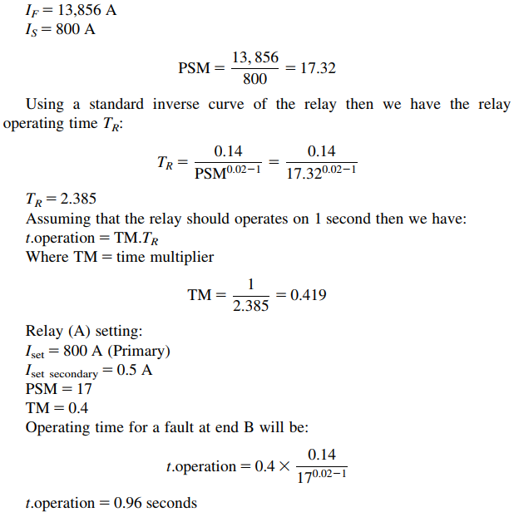

Slide 4
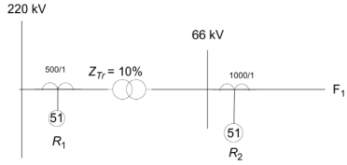
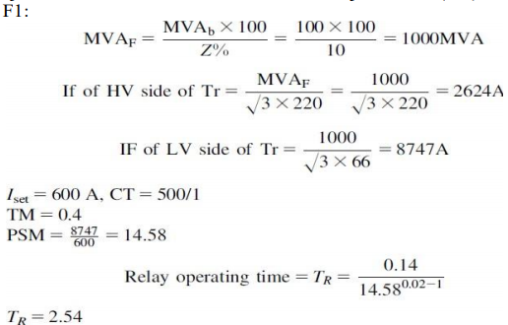
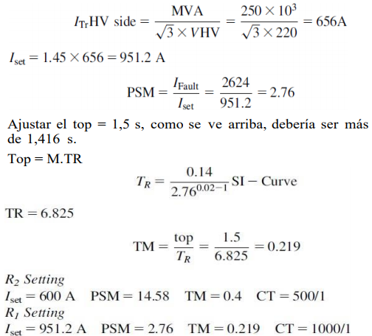
19.1.3 PROTECCIÓN DE SOBRECORRIENTE DEL TRANSFORMADOR
La protección de sobrecorriente del transformador se ilustra en la Figura 19.1.2.
Datos del transformador:
250 MVA 220/66 kV ZTr % = 10% en MVAb=100
ajuste del relé R2 en el alimentador de baja tensión (LV)
FIGURA 19.1.2 Protección de sobrecorriente del transformador.
Para una falla de 8747 A, el tiempo de funcionamiento será:
t.op = TR.TM = 2,54 x 0.4 = 1.016 s
con un tiempo de e s c a l o n a m i e n t o d e Selectividad = 0,4s
Entonces el tiempo de funcionamiento de R1 debería ser mayor a = 1.016 + 0.4 = 1.416 s
Ajuste del Relé R1 en el lado HV de Tr
IF en el lado HV =2624 A
Se debe ajustar el relé de la siguiente manera:
Iset =1,453 x Itr Lado de AT

Slide 5
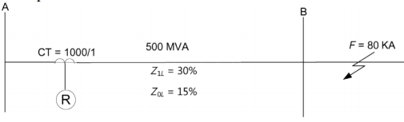



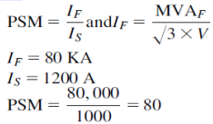

19.2 Protecciones de sobrecorriente de respaldo del alimentador
19.2.1 INTRODUCCIÓN
La protección contra sobrecorriente aquí se usa como protección de respaldo, con un retardo de tiempo considerable, lo que significa que funciona como una segunda línea de defensa para proteger la línea si la protección principal o primaria no logra aislar la línea de la falla instantáneamente.
19.2.2 EJEMPLO RESUELTO
La Figura 19.2.1 da un ejemplo de protección de sobrecorriente de respaldo de línea.
Usando una curva inversa estándar del relé OC, se tiene:
dónde TR = tiempo de operación del relé asumiendo que el relé operará en 1 s para esta falla, entonces t.operación = TM.TR, donde TM = multiplicador de tiempo.
Configuración del relé:
Iset = 1440 A= 1,44 A (secundario)
PSM = 80 TM=0,65
El tiempo de operación en una falla después del final B será:
Para un relé de falla a tierra en el extremo A conectado a la conexión residual de los TC en el extremo A:
FIGURA 19.2.1 Protección de sobrecorriente de respaldo de línea.
Corriente de carga máxima de línea AB 500 kV = IL Max = 51200 A
Para relé OC en A (R):
Iset = 1.2 x IL Max= 1.2 x 1200/1000 = 1.44 A
Cálculo de PSM:

Slide 6
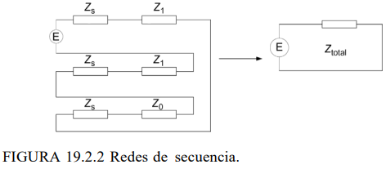
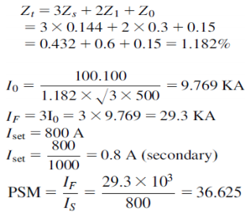
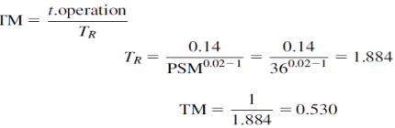

Para una falla monofásica en el extremo B, dibujamos el diagrama de red de secuencia como se muestra en la Figura 19.2.2.
FIGURA 19.2.2 Redes de secuencia.
Cálculo de PSM:
If = 29,3 KA Iset = 800 A
Suponiendo que el relé operará en 1s para una falla en el extremo B:
Configuración del relé:
Iset = 800 A
= 0,8 A secundario
PSM = 36 TM = 0,53
= 0,998 s

Slide 7
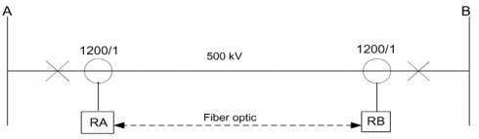
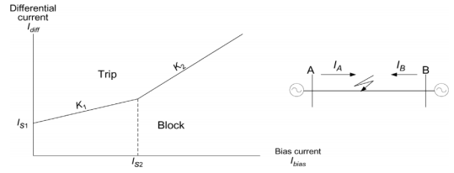
19.3 Protección diferencial de feeder
19.3.1 INTRODUCCIÓN
Esta protección se usa para proteger líneas de transmisión aéreas y se usa comúnmente como principal 2 en servicios públicos. La desventaja de esta protección es la zona ciega, que no está protegida por esta protección, es decir, la zona entre el interruptor automático (CB) y el transformador de corriente en un extremo, ya que esta zona está protegida por protecciones de respaldo (Figura 19.3.1).
19.3.2 EJEMPLO TRABAJADO
Ejemplo resuelto:
Línea A-B 500 kV B=1.877 CT=1200/1 en ambos lados, seleccionar la característica del relé que se muestra en la Figura 19.3.2
FIGURA 19.3.1 Protección diferencial de línea.
FIGURA 19.3.2 Característica de protección diferencial de línea.

Slide 8
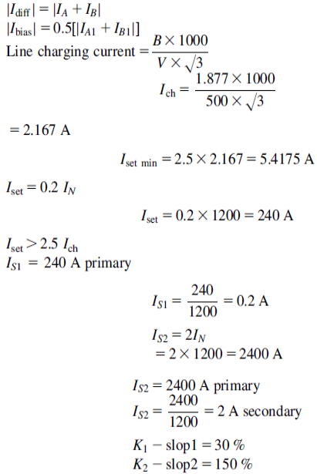

Slide 9
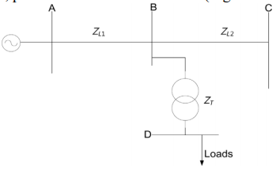
19.4 Configuración de la protección de distancia
19.4.1 INTRODUCCIÓN
La protección de distancia se utiliza ampliamente como protección principal, protección primaria, en líneas de transmisión aéreas y tiene la ventaja de que brinda protección de respaldo para las líneas adyacentes. Sin embargo, tiene la desventaja de que no tiene mediciones precisas para fallas cercanas al extremo remoto de la línea debido a los errores en las mediciones del CT y PT y la naturaleza transitoria de la corriente de cortocircuito, también debido a la resistencia arco de falla de la torre, lo que llamamos protección de distancia de sobrealcance e insuficiente, que no es precisa en la medición en líneas de transmisión cortas debido al efecto de la relación de impedancia del sistema.
19.4.2 EJEMPLOS RESUELTOS
Ejemplo resuelto 1
La mayor parte de la protección de distancia está configurada para tener tres zonas y una zona de inicio de respaldo. La configuración de la primera zona es la siguiente para un relé en el extremo A:
  Z1 = 0,85 ZL, t1 =0 instantáneo
donde ZL = impedancia de línea.
La configuración de la zona 2 del segundo escalón es la siguiente, para un relé en el extremo A (Figura 19.4.1):
FIGURA 19.4.1 Configuración de la protección de distancia:

Slide 10

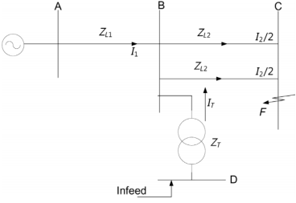


Ejemplo 1.El ajuste de la zona Z2 es el valor más bajo de los siguientes:
Ejemplo resuelto 2
FIGURA 19.4.2 Configuración de la aplicación de protección de distancia: Ejemplo 2.
Para la siguiente configuración de red, la configuración de la zona 2 será la sigue para un relé en el extremo A:
donde
I2=/I- 1se llama factor de in-feed "F“
En general:

Slide 11

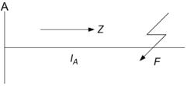
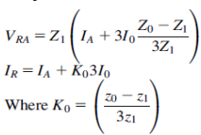
t2 se establece en 0,5 s.
El ajuste de la zona 3 en general es:
t3 se establece en 0,9 s.
Final (Escalón de Backup)
El arranque por corriente se utiliza para redes simples donde la corriente mínima de cortocircuito es mayor que las corrientes de carga máxima.
El arranque por impedancia se usa más comúnmente ya que esta etapa de impedancia de arranque no debería funcionar en el área de carga y tampoco debería funcionar para las fallas del lado de baja tensión del transformador.
Se debe elegir el valor más bajo de Zst.
1. Zst ≤ 0.5 ZLmin; esto significa menos de la mitad de la impedancia de carga mínima
2. Zst ≥ 1.25 Z3
tst = 1.3 s.
El factor de compensación (K0)
FIGURA 19.4.3 Factor de compensación de protección de distancia (K0) para la medición de fallas a tierra.
La tensión medido por el relé en A es:

Slide 12
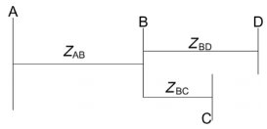

El factor de compensación se establece en el relé por los valores de Z1 y Z0 para que el valor de corrección del relé de distancia mida la impedancia positiva de la línea, proporcional a su longitud independientemente del tipo de falla (fallas a tierra o fallas de fase).
  Configuración de protección de distancia
  Z1F = 80% de la línea protegida;
  Z2F = 100% de la línea protegida + 50% de la línea adyacente más corta;
  Z3F = 100% de la línea protegida + 125% de la línea adyacente más larga;
  Z3R = 25% de la línea protegida;
  F = dirección hacia adelante, R = dirección reversa.
Ejemplo resuelto 3
FIGURA 19.4.4 Configuración de la aplicación de protección de distancia: Ejemplo 3.
Datos:
AB= línea protegida longitud = 60 de km 220 kV
CT=800/1 PT= 220 000/100
BC = línea más corta adyacente a la línea protegida AB
longitud=50,5 km
BD = línea más larga adyacente a la línea protegida AB
longitud = 68 km

Slide 13
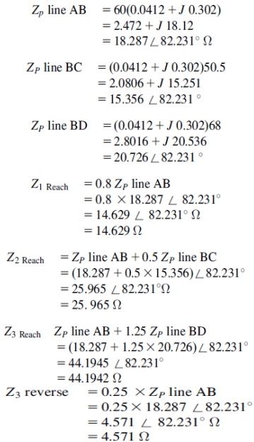
  Relación CT=800/1=800
  tensión nominal = 220 kV
  Corriente nominal = 800 A
  PT= 220000/100
  Relación = 2200

Slide 14
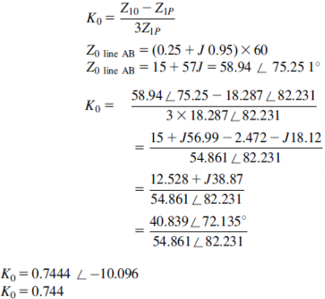
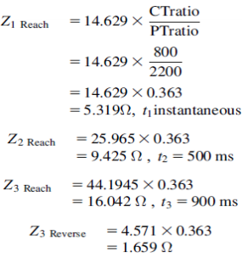
El factor de compensación residual de falla a tierra se calcula como:
Los valores secundarios de ajuste son:

Slide 15
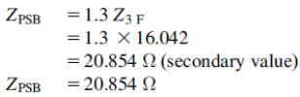
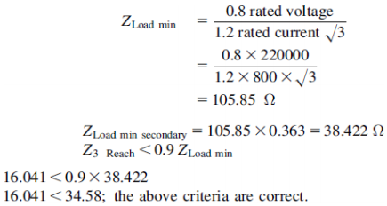
Ajuste de bloqueo de oscilación de potencia
dónde ZPSB = ajuste de impedancia de bloqueo de oscilación de potencia.
Límite de alcance de zona de carga Z3alcance

Slide 16
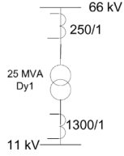
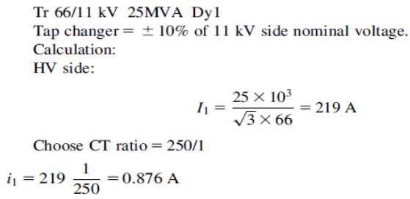
19.5 Ajuste de l a protección diferencial
19.5.1 INTRODUCCIÓN
La protección del transformador puede ser una protección diferencial de alta impedancia o una protección diferencial de baja impedancia. Ambos tienen cálculos de configuración como se muestra en los siguientes ejemplos.
19.5.2 PROTECCIÓN DIFERENCIAL DE BAJA IMPEDANCIA
19.5.2.1 Ejemplo resuelto 1
(Figura 19.5.1)
FIGURA 19.5.1 Protección diferencial del Transformador de baja impedancia.
dónde I1 = corriente primaria en el lado de AT del transformador; i1 = corriente secundaria en el lado de AT del transformador.

Slide 17
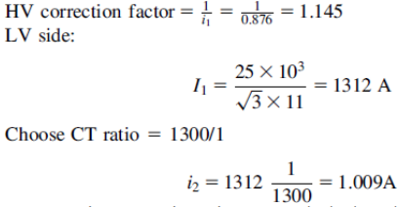


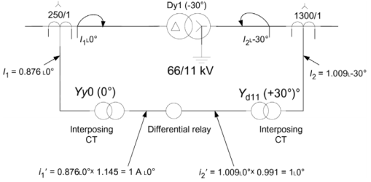
dónde I2 = corriente primaria en el lado de BT del transformador de potencia; i2 = corriente secundaria en el lado de BT del transformador de potencia.
Para la corrección de fase S el filtrado de corriente de secuencia cero, se utiliza un CT de interposición de la siguiente manera:
como se muestra en la Figura 19.5.2.
FIGURA 19.5.2 Transformador de interposición en protección diferencial de transformador.

Slide 18
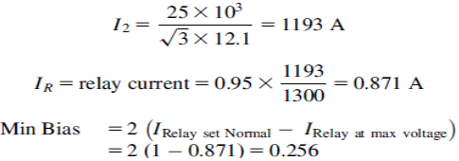
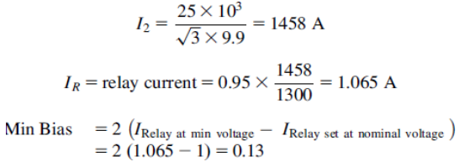
Ahora, la entrada de corriente al relé es de 1 A ∟0 grados después de la relación del CT interpuesto y la corrección de fase en el lado de alta tensión y el lado de baja tensión del transformador de potencia.
Corriente mínima de Bias
La tensión máxima se calcula en el lado de baja tensión.
      Vmax = 11 x 1.1 = 12.1 kV
La tensión mínima se calcula en el lado de baja tensión.
      Vmin = 11 x 0. 9 = 9.9 kV

Slide 19
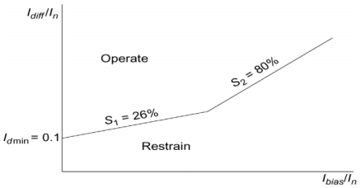
Establezca el Bias mínimo en 26%.
El Bias mínimo es el valor de Bias más alto calculado con la tensión máxima y la tensión mínima en el lado de baja tensión del transformador de potencia.
Pickup o ID min fijado en 10% In
    Idmin = 0.1 x 1 = 0.1 A
Bias de la primera pendiente =26%
Bias de segunda pendiente = 80% como se muestra en la Figura 19.5.3.
FIGURA 19.5.3 Característica utilizada de Bias de funcionamiento del relé de la protección diferencial.
19.5.2.2 Ejemplo resuelto 2
  Un transformador con tres devanados.
  Yyd11 500/220/11kV
  500 MVA/400 MVA/100 MVA
  Cambiador de TAP = ±10% del lado de 220 kV y cambiador de TAP = ±10% del lado de 11 kV.
  Lado AT: 500 kV

Slide 20
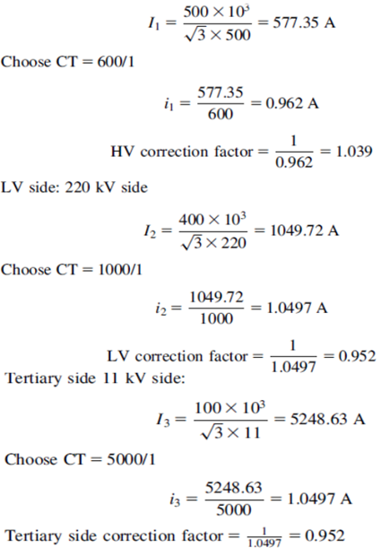

Slide 21
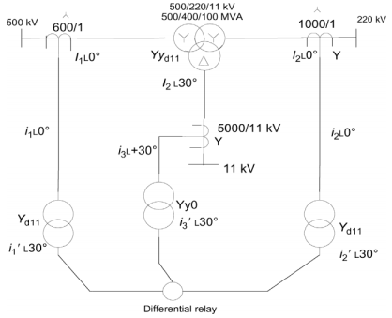
Para corrección de fase S filtrado de corrientes secuencia cero se utiliza el siguiente transformador "auxiliar" interpuesto para la corriente de la siguiente manera (ver Figura19.5.4):
FIGURA 19.5.4 Transformadores de corriente de interposición.
Lado AT: 500 kV Yd11 ICT;
Lado BT: 220 kV Yd11 ICT;
Lado terciario: 11 kV Yy0 ICT.
Referirse a Figura 19.5.5 para obtener un diagrama de conexión detallado de la protección diferencial de Bias para transformador de tres devanados.

Slide 22
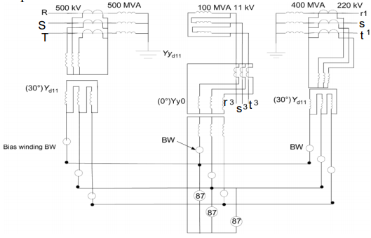
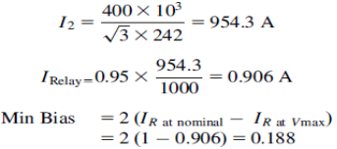
FIGURA 19.5.5 Diagrama de conexión detallado de la protección diferencial del transformador de tres devanados.
Corriente de Bias mínima (lado 220 kV)
Tensión máxima en el lado de baja tensión:
  Vmax = 220 kV x 1.1 = 242 kV

Slide 23
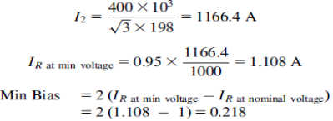
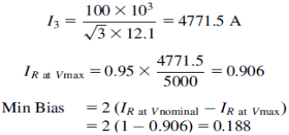
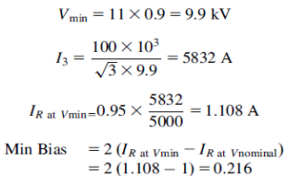
Tensión mínima en el lado de baja tensión:
    Vmin = 220 kV x 0.9 = 198 kV
Para el lado de baja tensión, se elige el Bias = 22%.
La corriente de Bias mínima para el lado de 11 kV con tensión máxima en el lado terciario se calcula de la siguiente manera:
    Vmax = 11 x 1.1 = 12.1 kV
Tensión mínima en el lado terciario
Seleccionar el Bias = 22% para el lado de 11 kV.

Slide 24
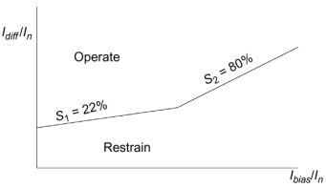
Luego se selecciona una pendiente de Bias del 22% para el relé diferencial (como se muestra en la Figura 19.5.6):
FIGURA 19.5.6 Característica de polarización de funcionamiento de relé de una protección diferencial polarizada por transformador de tres devanados.
      Idiff. Min = 0.1 A
Nota: segunda pendiente = 80%, para dar más estabilidad al funcionamiento del relé para fallas externas (fallas atravesantes).

Slide 25
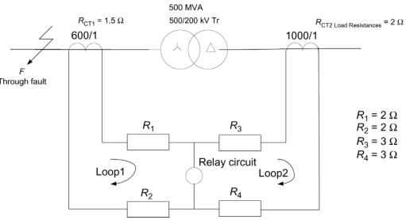


19.5.3 AJUSTE DE PROTECCIÓN DIFERENCIAL DE ALTA IMPEDANCIA
19.5.3.1 Ejemplo resuelto 1 (Figura 19.5.7)
FIGURA 19.5.7 Transformador de 500/220 kV Yd1 500 MVA.
Protegido por protección diferencial de alta impedancia.
Los datos de este ejemplo incluyen: Resistencia del cable:
El límite de estabilidad del relé es normalmente 16 In
luego Ifalla atravesante (IF) = 16 In:

Slide 26
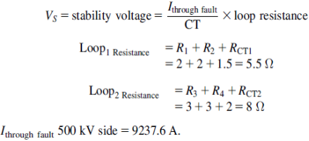
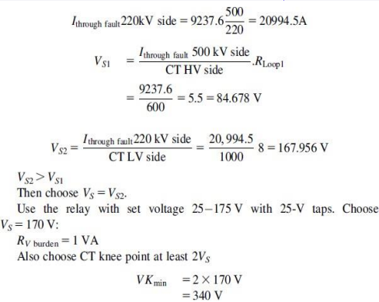
Suponiendo que un CT está saturado, se calcula la tensión de estabilidad del relé (RV) como sigue:

Slide 27
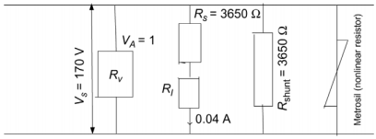

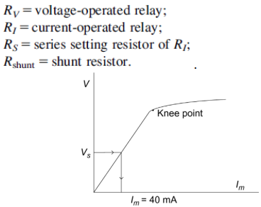
Escoger VK = 400 V para el CT cuando otro relé (relé de corriente) R1 se utiliza con el relé de tensión en paralelo y establecido que la carga del relé de corriente es de 600 Ω y su corriente es de 40 mA.
Entonces la tensión del relé de corriente (R1) es 600 x 0,040 = 24 V.
Luego, la resistencia de ajuste en serie del relé de corriente R1 se puede calcular de la siguiente manera (como se muestra en la Figura 19.5.8):
FIGURA 19.5.8 Circuito de relé diferencial de alta impedancia.
El circuito del relé consta de los siguientes relés:
FIGURA 19.5.9 Curva de magnetización del transformador de corriente.

Slide 28


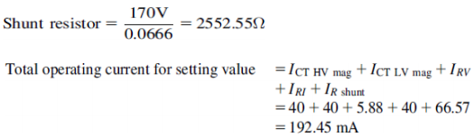

Resistencia Metrosil (resistencia no lineal)
Luego se verifica si se necesita usar una resistencia de derivación para el relé o si esto no es necesario de la siguiente manera.
A partir de la curva de magnitud del CT, el valor de Imagnetizacion (Im) se puede comprobar a una tensión de ajuste VS por RV a VS =175 V. Im será 40 mA, como se muestra en la Figura 19.5.9.
La corriente de funcionamiento total del relé. = Ict hv mag+ Ict lv + Irv + Irh.
Corriente operativa total = 40+40+5.88+40=125.88 mA
Entonces se requiere una resistencia de derivación para aumentar la corriente de operación total del relé a 192.45 mA:
Corriente de la resistencia en derivación =192.45-125.88 = 66,57 mA.
En base en las resistencias Metrosil disponibles en el mercado, se utiliza la siguiente ecuación:
donde β = 0,2 C= 450

Slide 29
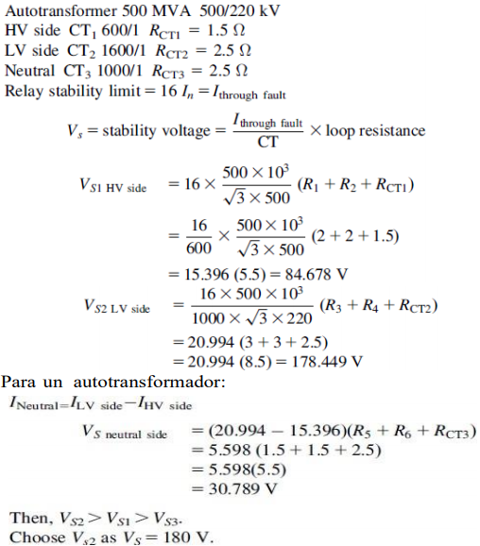
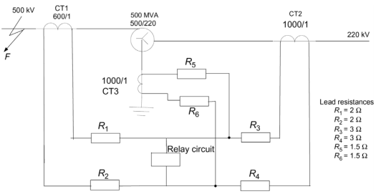
19.5.3.2 Ejemplo resuelto 2 (Figura 19.5.10)
FIGURA 19.5.10 Autotransformador 500/220 kV 500 MVA protegido por protección diferencial de alta impedancia.

Slide 30
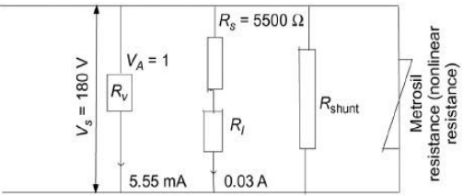

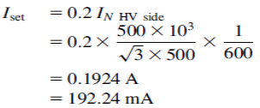
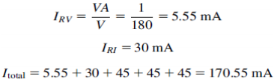
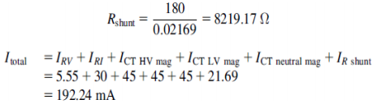
Utilizar un relé de tensión de 20-200 V con tomas de 20 V.
Colocar VS = 180 V, carga = 1 VA. Luego VK min debe ser 2VS. VK min = 2x180 = 360 V.
Utilizar CT con VK = 400 V, un relé de corriente con carga=500 Ω y corriente = 30 mA.
La tensión a través del relé de corriente RI será el siguiente:
  V = 500x0.03= 15 V
Entonces se requiere una resistencia en serie para ajustar la configuración del relé de corriente RI, calculada de la siguiente manera (como se muestra en la Figura 19.5.11):
FIGURA 19.5.11 Circuito de relés.
Comprobar si se necesita resistencia de derivación o no.
A partir de la curva de magnitud del CT, comprobar el valor de Im a VS = 180 V- I mag = 45 mA.
La corriente de funcionamiento total del relé = Irv + Iri + Ict hv side + Ict LV side + Ir CT neutro y corriente de operacion total = Itotal.
Luego se necesita una resistencia de derivación calculada de la siguiente manera: I de R derivación = 192.24-170.55 = 21,69 mA

Slide 31

19.6 Ajuste de protección del generador
19.6.1 INTRODUCCIÓN
Como los generadores son un componente muy costoso del sistema eléctrico, deben tener un buen sistema de protección. La complejidad de este sistema de protección varía según el tamaño de las unidades. La configuración de estas protecciones se establece en diferentes valores según las políticas de configuración de las empresas de servicios públicos. Aquí proporcionamos algunos ejemplos de configuraciones de protección del generador.
19.6.2 EJEMPLOS RESUELTOS
Ejemplo resuelto 1 (como se muestra en la Figura 19.6.1)
FIGURA 19.6.1 Datos de generador y transformador.

Slide 32

Datos de la central eléctrica:
Unidad generadora (G)
1. CB de alta tensión del transformador T1;
2. T2 Disparo del alimentador de entrada de 6,4 kV;
3. Disparo de la turbina;
4. Disparo de excitación del generador.
Protección 100% de falla a tierra del estator
R2 y R3 serán dos relés con las siguientes funciones:
  El relé de subtensión 27 de tercer armónico (R2).
  Relé de sobretensión (R3) que opera con en frecuencia fundamental.
La superposición entre 27 y 59 cubre el 100% del devanado del estator.

Slide 33


Protección por OC del estator
Iset = 1.05 In, P=333 MW luego S=417 MVA con un factor de potencia de 0,8.
Acción: disparo del CB del transformador (T1) - Lado 220 kV.
Protección de Corriente I2 de fase de secuencia negativa (46)
Segunda etapa (disparo):

Slide 34


Protección contra pérdida de excitación
La pérdida de excitación conduce a la pérdida de sincronismo y al funcionamiento a una velocidad superior a la sincrónica.
Se utiliza el siguiente relé de impedancia (Figura 19.6.2).
FIGURA 19.6.2 Pérdida de protección de impedancia de excitación para generadores.

Slide 35



Protección de subimpedancia
Este relé se utiliza como protección de respaldo para fallas externas en el lado de alta tensión (220 kV) de un transformador (T1), como se muestra en la Figura 19.6.3.
FIGURA 19.6.3 Protección de impedancia de respaldo para generadores.
Acción:
1. Disparo de la turbina;
2. Disparo de la entrada del transformador de unidad de 6,4 K;
3. Disparo de excitación del generador.
Protección de frecuencia del generador
A. Protección de subfrecuencia
Esta protección es necesaria para el deslastre de carga para permitir la recuperación de la frecuencia de la unidad.
Acción:
Disparo del CB en 220 kV. Esta protección funciona cuando no funciona el deslastre de carga de la red.

Slide 36

Protección de sobrefrecuencia
En esta condición, la sobrevelocidad y el disparo de la unidad se configuran de la siguiente manera.
Ajuste del relé = 54 Hz, F = 50 Hz:
Acción:
Disparo del CB en 220 kV.
Protección de subtensión del estator
Esta protección funciona como respaldo para una red de HV en dos etapas.
La etapa 1 tiene un tiempo definido UV ajustado en 0,7Vn del generador y dispara el CB de HV.
La etapa 2 dispara la unidad después de 2,5 s.
Acción:
1. Disparo de la turbina;
2. Disparo de la entrada del transformador de 6,4 kV;
3. Disparo de l a excitación del generador.

Slide 37



Protección por sobretensión
Esta protección funciona cuando el Regulador Automático de Tensión (AVR) funciona mal o para la operación manual del sistema de excitación.
Primera etapa
Acción:
1. Disparo del CB de AT del T1;
2. Entrante de transformador T2 Disparo de 6,4 kV;
3. Disparo de la turbina;
4. Disparo de excitación del generador.
Protección diferencial del generador
Se utiliza un relé diferencial polarizado en las siguientes circunstancias (Figura 19.6.4)
              (In = corriente nominal del generador):
              P = √3 VL. In. Cos Ø
                Ajustar el Bias = 20%
FIGURA 19.6.4 Protección diferencial sesgada para generadores.

Slide 38

Protección de potencia inversa
Ajuste de Preverse = 0.01 x 333 = 3.33 MW
Acción:
1. Disparo del CB kV de T1 del lado HV 220;
2. Disparo de la excitación del generador;
3. Disparo de la entrada de T2 de 6,6 kV

Slide 39


19.7 Configuraciones de protección del tablero (barra colectora)
19.7.1 INTRODUCCIÓN
Las barras colectoras en las subestaciones son una parte muy importante del sistema y deben tener una protección adecuada, sin embargo esta protección es muy costosa en 11 kV y 22 kV, y las fallas en las barras colectoras son raras, por lo que se utiliza en sistemas de 66 kV y superiores como protección esencial.
El esquema más comúnmente utilizado para la protección de barras es la protección diferencial de alta impedancia.
19.7.2 EJEMPLOS DE TRABAJO PARA LA PROTECCIÓN DE BARRAS DE EMBARRADO
Las barras colectoras de ciento treinta y dos kV tienen dos secciones y un acoplador de barra CB, cada barra colectora tiene un alimentador y un transformador de entrada (como se muestra en la Figura 19.7.1).
FIGURA 19.7.1 Barra colectora de dos tramos con dos alimentadores y dos entrantes.

Slide 40



(M1) Relé principal 1 discriminante para proteger la sección A1 de la barra colectora;
(M2) Relé principal 2 discriminante para proteger la sección de barras A2.
Verificar el relé de zona (CH) para proteger las barras colectoras A1 y A2 para confirmar que la falla existe en las barras colectoras.
Luego, se requiere la resistencia en serie para ajustar la configuración del relé de corriente RI y se calcula de la siguiente manera (como se muestra en la Figura 19.7.2):
FIGURA 19.7.2 Circuito de relés.

Slide 41


Al verificar de la curva de magnetización del CT, la corriente de magnetización en VS = 130 V (Figura 19.7.3).
FIGURA 19.7.3 Curva de magnetización del transformador de corriente.

Slide 42



Slide 43



Ajustar VS = 125 V
Elegir el rango del relé: 25-175 V
Vset = 125 V Irv = 35 mA
La tensión del punto de inflexión del CT debe ser la siguiente:
Ajustar VK = 300 V del TC mediante un relé de corriente con carga = 3500 Ω
I = 30 mA
Luego, la tensión a través del relé de corriente RI será el siguiente:
      = 3500 x 0.03 = 105V
La resistencia de ajuste en serie RS se calcula de la siguiente manera (como se muestra en la Figura 19.7.4):
FIGURA 19.7.4 Comprobar el circuito del relé de zona (CH).

Slide 44


19.7.3 INTRODUCCIÓN A LA PROTECCIÓN CONTRA FALLAS DE INTERRUPTORES
Esta protección se utiliza como protección de respaldo para aislar una falla si el interruptor del alimentador tiene un problema mecánico o de otro tipo que le impide abrir el circuito. Esta protección luego aísla todas las fuentes que alimentan la falla y también el extremo remoto de la línea.
19.7.4 EJEMPLO TRABAJADO DE PROTECCIÓN CONTRA FALLAS DE INTERRUPTORES
Tiempo de falla d e l CB
tCB = 110-180 ms
El tiempo de eliminación de fallas no debe exceder los 300 ms. Ejemplo resuelto (Figuras 19.7.5y 19.7.6):
Lógica de disparo del relé de falla de interruptor (BF)
Tiempos de funcionamiento del relé BF
Referirse a Figura 19.7.7 para el tiempo de falla del interruptor y el tiempo total de eliminación de la falla.
Iset BF = 0,5 In
FIGURA 19.7.5 Conexión del relé de falla del interruptor en una línea aérea de transmisión.
FIGURA 19.7.6 Lógica de operación del relé de falla del interruptor.

Slide 45


FIGURA 19.7.7 Tiempo de falla del interruptor y tiempo total de eliminación de la falla.
Acción:
El disparo de retorno para todos los alimentadores conectados en la barra A a través de relés de disparo de protección de barras para la sección a la que este alimentador se conectó no debe exceder los 300 ms.
El disparo remoto del interruptor está en el extremo B.
El disparo local del interruptor está en el extremo A.

Slide 46

19.8 Ajuste de protección del motor
19.8.1 INTRODUCCIÓN
Aquí proporcionamos algunos ejemplos de configuraciones de protección del motor.
19.8.2 EJEMPLOS RESUELTOS
19.8.2.1 Fallas del motor
  1. Fallas de bobinado
  2. Sobrecarga;
  3. Reducción o pérdida de tensión de suministro;
  4. Inversión de fase;
  5. Desequilibrio de fase;
  6. Funcionamiento desfasado para motores síncronos;
  7. Pérdida de excitación para motores síncronos.
19.8.2.2 Protección contra fallas de fase
Se utiliza una unidad de sobrecorriente (OC) de ajuste alto.
La protección diferencial también se utiliza ya que no se ve afectada por la corriente de arranque del motor.
Para el relé Hset OC, el ajuste debe ser mayor que la corriente de arranque del motor:
Iset > Istart
19.8.2.3 Protección contra fallas a tierra
Un relé OC inverso o muy inverso está conectado al circuito CT residual (como se muestra en la Figura 19.8.1).
Iset = 0,25 IF min, dónde IF min =corriente de falla mínima.
FIGURA 19.8.1 Protección de falla a tierra para motores.

Slide 47


19.8.2.4 Protección de rotor bloqueado
Se utiliza el relé OC con características más altas que la corriente de arranque del motor y menos que la corriente del rotor bloqueado (como se muestra en la Figura 19.8.2), dónde ts = tiempo de arranque del motor; tR = tiempo de rotor bloqueado.
FIGURA 19.8.2 Protección de rotor bloqueado para motores.
Además, la característica del relé OC (51) se usa para detectar la condición de rotor bloqueado del motor o el relé de impedancia se usa para detectar esta condición, como se muestra a continuación en la Figura 19.8.3.
FIGURA 19.8.3 Relé de impedancia para condición de rotor bloqueado.

Slide 48

19.8.2.5 Protección contra sobrecargas
Los relés de réplica térmica se utilizan para proteger el motor de sobrecargas mediante un relé separado en cada fase del motor. Los relés térmicos también se utilizan con relés de réplica térmica (detectores de temperatura de resistencia integrados en el devanado de la máquina) para brindar una protección completa para el motor.
19.8.2.6 Protección de baja tensión
El relé de retardo de tiempo de subtensión se utiliza de la siguiente manera:
19.8.2.7 Protección de rotación de fase
Se utiliza un relé de tensión de secuencia negativa de fase.
  V2 set = 10% V2
19.8.2.8 Protección contra desequilibrio de fase
Detectar I2 y configurar de la siguiente manera:
  Iset = 0.15 In
  Para proteger el motor contra la condición de fase única:
  I2² t= 40 en general
19.8.2.9 Protección fuera de sincronismo para motores síncronos
Se utiliza un relé para detectar la condición en la que el motor consume mucha corriente en un factor de potencia bajo. Por lo tanto, este relé será un relé de factor de potencia y emitirá una señal para desconectar el devanado de campo y dejar que el motor funcione como un motor de inducción.
19.8.2.10 Protección contra pérdida de excitación para motores síncronos
El relé de subcorriente se inserta en el circuito de campo.

